Slide 1
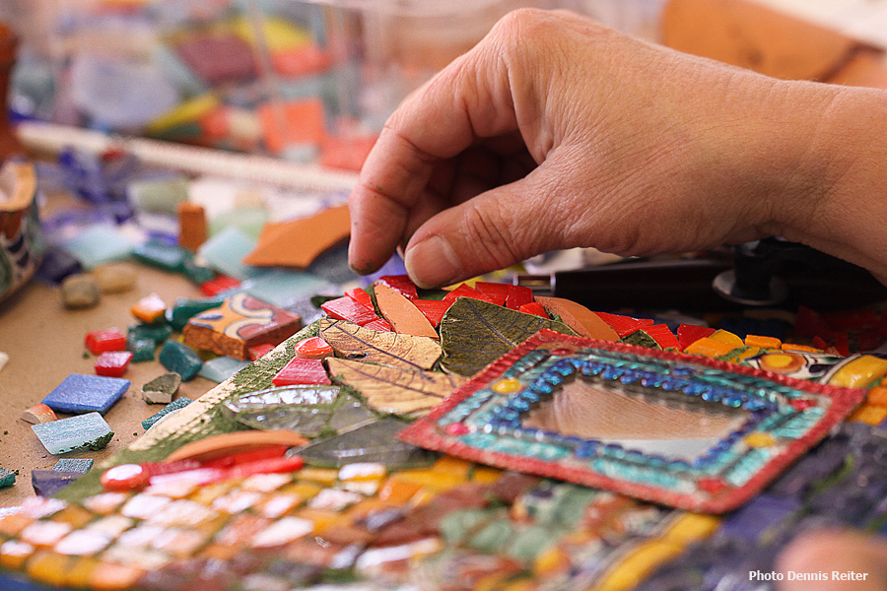
MOZAIČKA RADIONICA

Slide 4
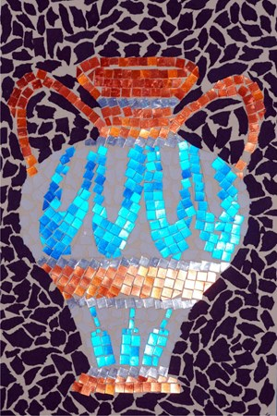
Tko je napravio mozaike?
Grci
Asirci
Egipćani
Rimljani
Bizantinci
Perzijanci

Slide 5
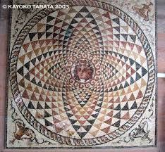
Podrijetlo
Najraniji mozaici sežu u drevnoj Mezopotamiji
Korišteni su za poboljšanje izgleda Hellenic Villas

Slide 6
Grčki mozaik

Slide 7
Asirski mozaik

Slide 8
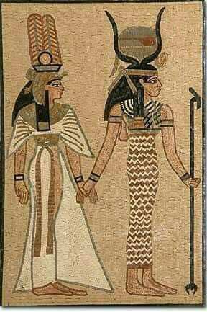
Egipatski mozaik

Slide 9
Perzijski mozaik

Slide 10
Rimski mozaik

Slide 11
Bizantski mozaik

Slide 12
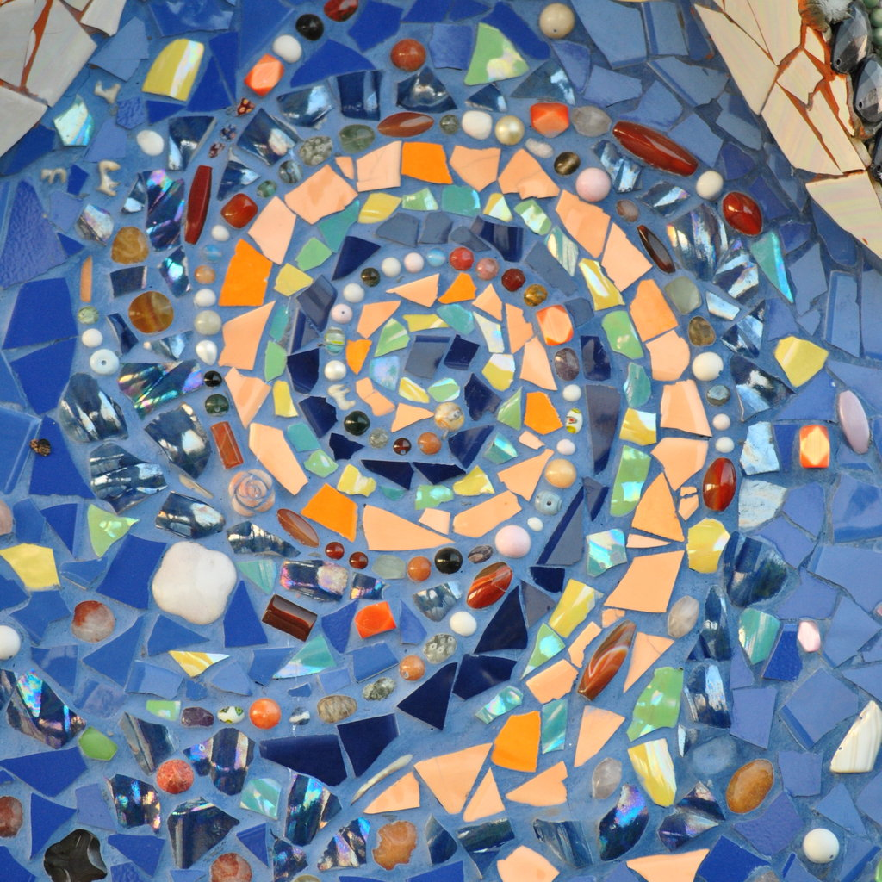
Moderni mozaik

Slide 13
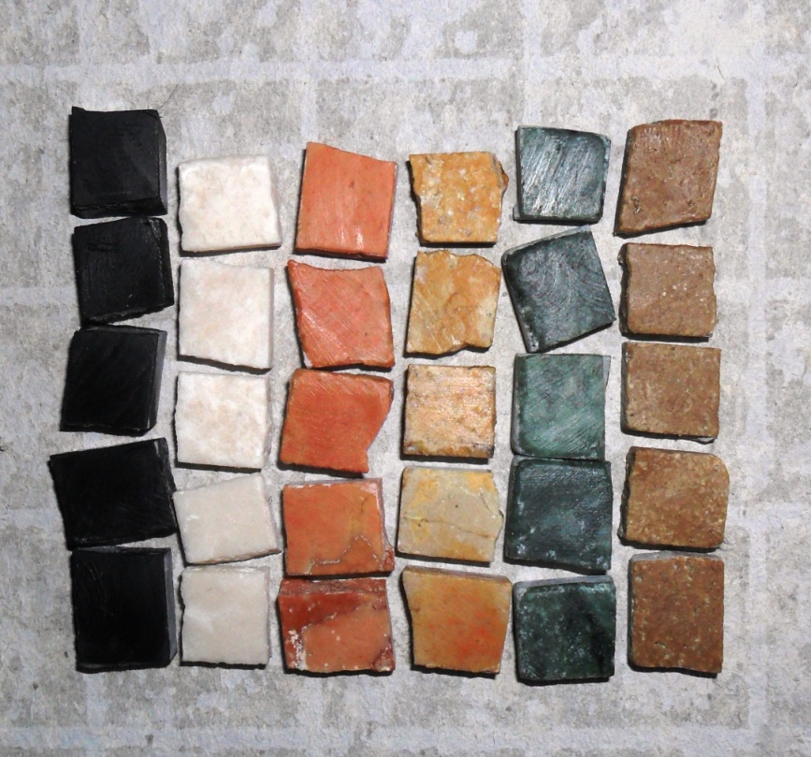
Kako stvoriti mozaik?
1. Odaberite materijal koji želite koristiti. Komadi materijala koji se koriste u mozaičkoj umjetnosti nazivaju se tesserae. To mogu biti staklo, kamenje, porculan, školjke ili bilo što drugo što možete pronaći.

Slide 14
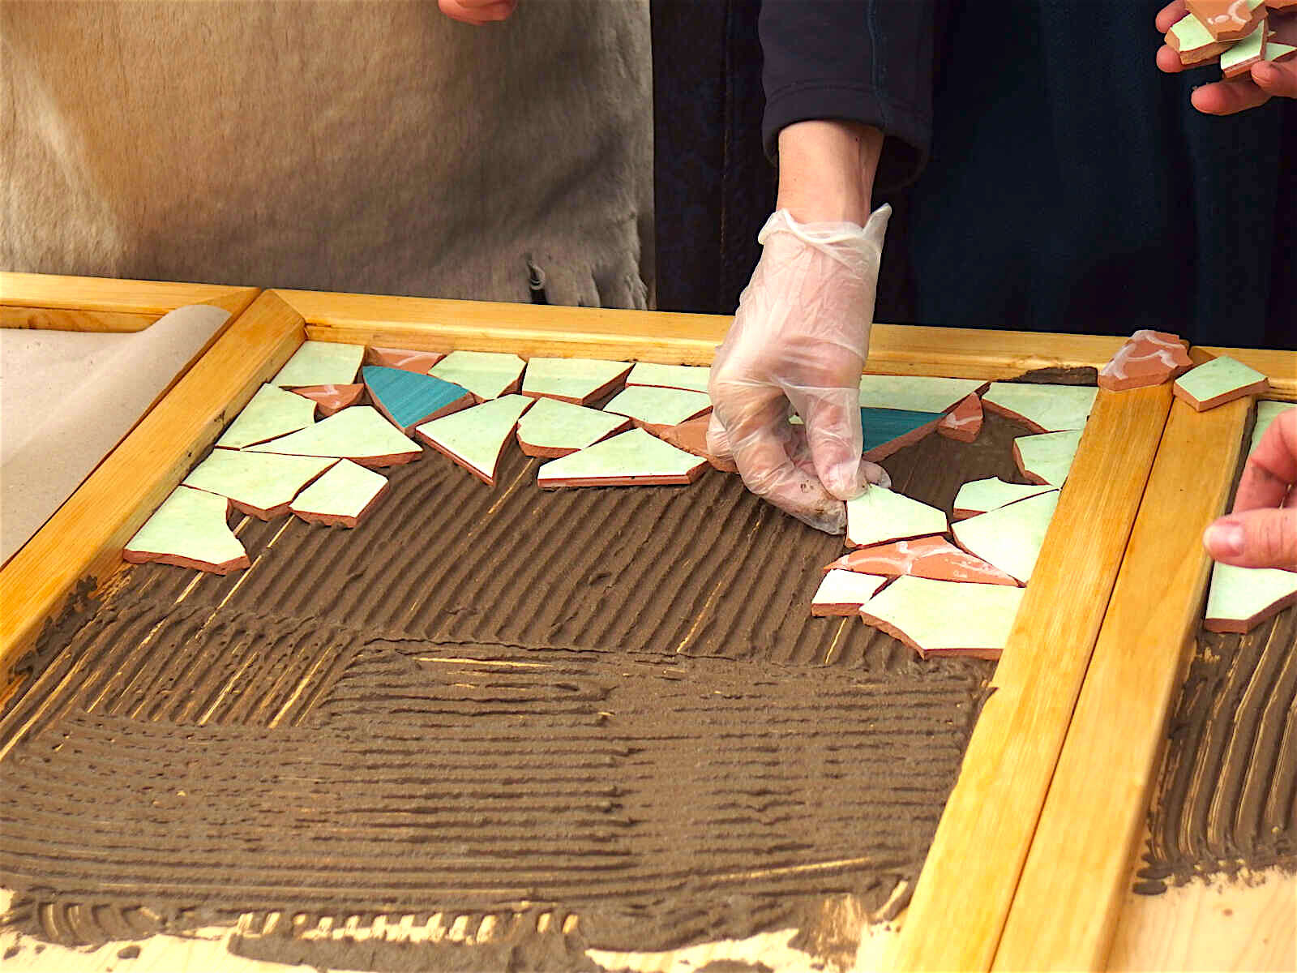
2. Izaberite temelj za lijepljenje mozaičnih pločica. Stolovi, sadnice, kupališta ili kamenje za hodanje samo je nekoliko ideja koje možete upotrijebiti.

Slide 15
5. Pomiješajte mort. Nanesite ga na temelj pomoću lopatice ili lopatice
6. Pripremite smjesu za fugiranje.
8. Nanesite injekcijsku masu lopaticom
9. Ostavite da se masa odvija 20 minuta
10. Mozaik zalijepite lakom
https://www.youtube.com/watch?v=EWVluZxYiYQ

